Slide 1


TRƯỜNG TIỂU HỌC ÁI MỘ A
Bài giảng điện tử Toán lớp 2
Số bị chia – Số chia - Thương

Slide 2
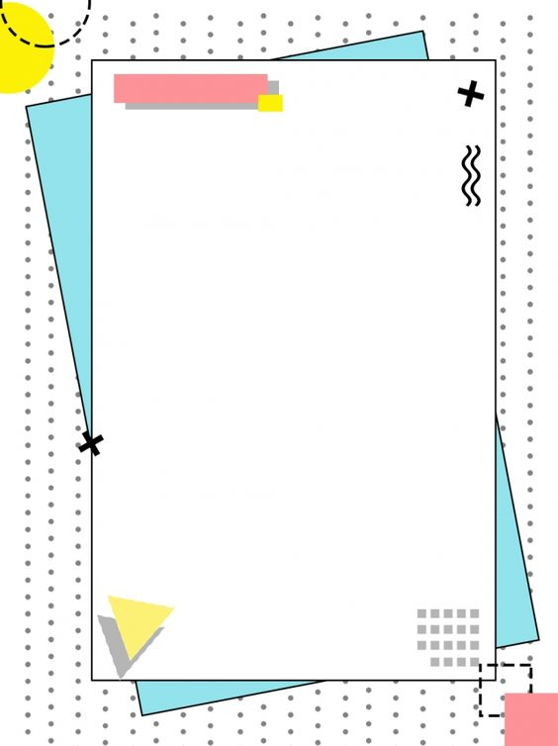
CHÀO MỪNG CÁC CON
ĐẾN VỚI TIẾT HỌC

Slide 3

















Hình thành kiến thức

Slide 4
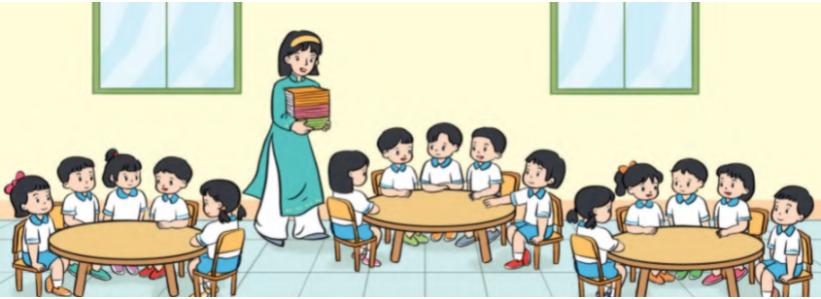

Xem tranh nói tình huống sử dụng phép chia cho 3.
Tổ em có 15 bạn được cô chia đều vào 3 nhóm. Hỏi mỗi nhóm có mấy bạn?

Slide 5
Luyện tập

Slide 6


Thương
Thương
Số bị chia
Số chia
Thương
Số bị chia
Số chia
Thương

Slide 7
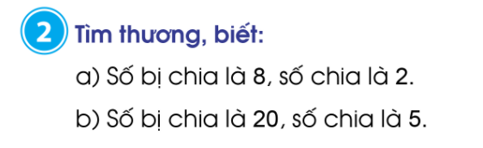
8 : 2 = …
Muốn tìm thương, ta cần thực hiện phép tính gì?
Muốn tìm thương, ta cần thực hiện phép tính chia.
Các con hoàn thành bài vào vở ô li Toán.

Slide 8
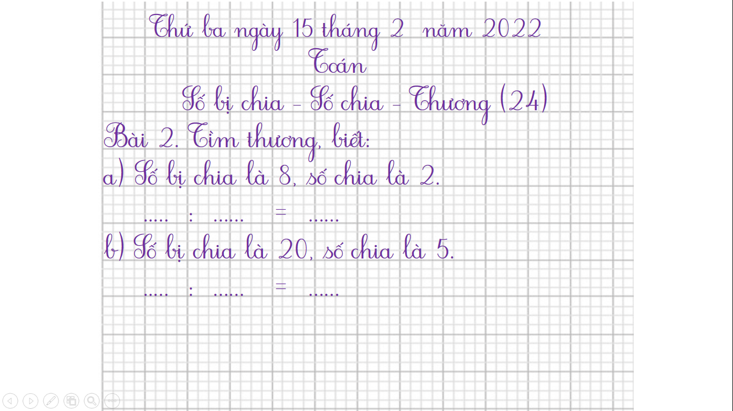

Thứ ba ngày 15 tháng 2 năm 2022
Toán
Số bị chia – Số chia – Thương (24)
Bài 2. Tìm thương, biết:
Số bị chia là 8, số chia là 2.
..… : …… = ……
b) Số bị chia là 20, số chia là 5.
..… : …… = ……

Slide 9
Vận dụng thực hành

Slide 10
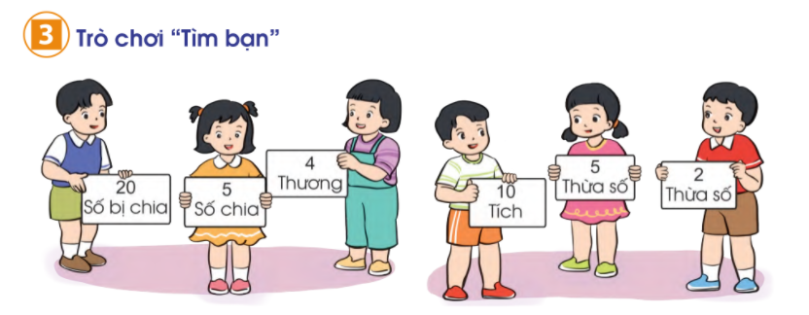
20
Số bị chia
:
5
Số chia
=
4
Thương
2
Thừa số
x
5
Thừa số
=
10
Tích

Slide 11




Kiến thức cần nhớ

Slide 12
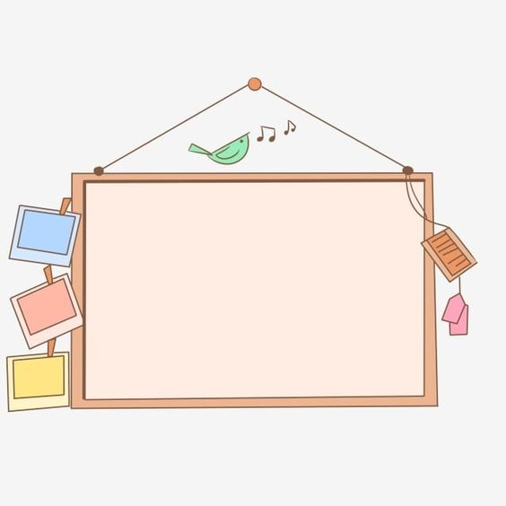
Dặn dò
Hoàn thành bài 1, 2, 3 (vở bài tập trang 24)
Xem trước bài: Luyện tập (trang 25)

